Slide 1

农民养老金只涨20元背后：
我们彻底错过了缩小养老差距的黄金十年
深度分析报告
Notes:
大家好，今天我将和大家一起探讨一个沉重但又无法回避的社会议题——农民养老金问题。今年，全国城乡居民基础养老金最低标准仅上涨了20元，这个数字背后，折射出的是我们在养老公平道路上错失的宝贵机会。这份报告将深入分析这一现象背后的原因、影响以及我们未来面临的挑战。

Slide 2

目录
01
被撕裂的养老鸿沟
02
黄金十年：差距是如何拉大的
03
三重枷锁：为何窗口期已过
04
历史的欠账与未来的无奈
Notes:
本次报告将分为四个部分。首先，我们将直观地看到城乡之间巨大的养老差距；其次，回顾过去的“黄金十年”，分析差距是如何一步步拉大的；接着，探讨当前制约我们进行改革的三大现实困境；最后，反思这段历史欠账，并展望未来可能的结局。

Slide 3





引言：20元的价值
20块钱，在今天的中国能买到什么？
在一线城市，20元可能不够点一顿带肉的外卖，甚至不够买一杯中端奶茶。
在很多农村地区，20元能买40个白面馒头，足够一位老人吃20天。
城市：一杯中端奶茶
关键事实：
今年，全国城乡居民基础养老金的最低标准，从每月147元涨到了167元——涨幅刚好20元。这个微小的数字，却承载着无数农村老人的生活重量。
农村：40个白面馒头
Notes:
让我们从一个简单的问题开始：20块钱，在今天的中国能买到什么？
对于城市里的年轻人来说，这可能只是一杯奶茶的钱，甚至不够一顿像样的外卖。但对于许多农村老人而言，这20元意味着40个白面馒头，是近三周的口粮。
今年，农民养老金的涨幅恰好就是这20元。这个看似微小的数字，却揭示了一个巨大的社会现实，也体现了我们对农村养老保障的关注与努力。

Slide 4
CHAPTER 01
一、被撕裂的养老鸿沟
THE RIFTED PENSION GAP
Notes:
接下来，让我们进入第一部分，直观地看一看城乡之间那道被撕裂的养老鸿沟。

Slide 5




悬殊的养老金对比
农民基础养老金
城镇职工养老金
167元/月 (最低标准)
6000-8000元/月 (普遍水平)
全球养老金替代率对比
德国约60%，日本约50%，美国联邦公务员体系在40%-60%之间。而我国城镇职工的替代率已达到60%-80%，处于较高水平。
Notes:
这张图清晰地展示了差距的悬殊。一边是每月仅167元的农民基础养老金，另一边是每月高达数千元的城镇职工养老金。更值得注意的是，我国城镇职工的养老金替代率，甚至高于德国、日本等发达国家，这从侧面反映出我们内部差距的巨大。

Slide 6



专业机构的预测与现实的反差
野村证券预测
预计涨幅：50元
现实结果
仅上涨 20 元
高盛等机构预测
预计涨幅：百元以上
巨大的反差反映了市场预期与实际政策落地之间的差异，值得深入探讨背后的经济逻辑。
Notes:
对于今年的养老金调整，许多专业机构都做出了乐观的预测，认为涨幅会在50元甚至100元以上。然而，最终的结果却只有20元，这个巨大的反差，让我们不得不思考背后更深层次的原因。

Slide 7
二、黄金十年：差距是如何拉大的
CHAPTER 02 · THE GOLDEN DECADE
Notes:
那么，如此巨大的差距是如何形成的呢？让我们把目光投向过去，回顾那段本应缩小差距，却最终让差距越拉越大的“黄金十年”。

Slide 8



黄金十年的经济背景
经济高速腾飞
国库充盈
养老金连年普涨
2005-2015年，中国经济进入黄金发展期。出口制造业规模壮大，房地产市场持续繁荣，GDP保持高速增长态势。
国家财政收入年增长率长期维持在15%-20%的高位，财政实力显著增强，为各项民生支出提供了坚实保障。
在此期间，养老金实现了连年大幅上调，甚至连续8年保持10%的涨幅，退休人员生活水平显著提高。
2005-2015年，中国经济与财政的双重红利期，为养老保障体系的完善提供了绝佳机遇。
Notes:
2005到2015年，是中国经济的黄金十年。在这十年里，国家财政收入高速增长，养老金也随之连年大幅上调。这本是缩小城乡养老差距的最佳时机，但我们却做出了错误的选择。

Slide 9
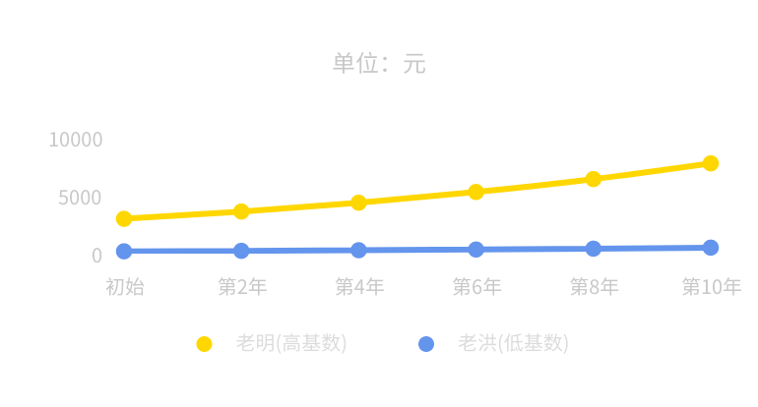

“普惠式”普涨的陷阱
调整方式：无差别同比例上涨
绝对差距逐年扩大趋势
案例：老明月退休金3000元，老洪月退休金200元。
设定：每年按10%比例上涨。
10年后结果对比：
老明：3000元 →7780元
老洪：200元 →518元
结论：基数不同，同比例上涨只会让差距越拉越大。
绝对差距从初始的2800元，扩大到了7260元，增长了2.6倍。
Notes:
问题就出在调整方式上。我们采取的是“普惠式”的同比例上涨。看似公平，实则不然。
通过这个简单的例子可以看到，在基数天差地别的情况下，同样的涨幅比例，只会让高收入者和低收入者之间的绝对差距，像滚雪球一样越滚越大。
大家看右边的图表，两条线的斜率虽然一致，但由于起点不同，垂直距离在不断增加。这就是我们需要警惕的“普惠式”普涨背后的陷阱。

Slide 10



梯度调整的可能性
差异化调整策略
预期社会效应
采用梯度调整机制：高养老金群体涨幅控制在10%，低养老金群体享受20%的高涨幅，实现精准帮扶。
有效对冲基数差距带来的累积效应，逐步缩小不同群体间的养老金鸿沟，促进社会公平。
复利效应的启示：
早期的一个微小制度调整，会在时间的复利下产生巨大影响。若十年前选择此路径，今天的养老格局将截然不同。
Notes:
如果我们当时选择的是梯度调整，让低收入群体享受更高的涨幅，那么今天的养老差距将会小得多。这就是长期制度设计的重要性，一个小小的选择，在十年的时间里，会造成截然不同的结果。可惜的是，我们错过了这个机会。

Slide 11
三、三重枷锁：为何窗口期已过
THE TRIPLE SHACKLES: WHY THE WINDOW HAS PASSED
Notes:
那么，现在我们意识到了问题，还能回头弥补吗？很遗憾，答案是否定的。因为我们已经错过了那个黄金窗口期，如今正被财政、人口和制度这三重枷锁牢牢锁住。

Slide 12



第一重枷锁：财政约束
终身刚性支出
财政进入“紧平衡”
养老金是刚性财政支出，具有“只涨不跌”的社会预期，一旦上调即形成长期负担，难以逆转。
随着GDP增速放缓，财政收入增速告别高速增长，收支矛盾日益凸显，可调配空间收窄。
涨幅断崖式下跌
普惠式上调空间有限
2016年后，受经济下行影响，养老金涨幅从10%的高位断崖式下跌至3%左右，增速显著放缓。
财政现状决定了未来难以支撑普惠式的大幅上调，精细化调整和可持续性成为核心考量。
“经济增速放缓与刚性支出增长的剪刀差，是当前养老金面临的最大财政挑战。”
Notes:
第一重枷锁是财政约束。养老金不是一次性的投入，而是终身的承诺。当经济高速增长时，我们有底气进行调整；但当经济增速放缓，财政收入吃紧时，每一笔长期支出都必须谨慎。这就是为什么近年来养老金的涨幅持续走低。

Slide 13

第二重枷锁：人口结构恶化
老龄化现状
供养比恶化
严峻挑战
中国正经历陡峭的老龄化进程，60岁以上人口已突破3亿大关，未富先老问题严峻。
养老金缴费者与领取者比例，预计未来20年将从3:1降至1.5:1，压力倍增。
社保资金池“进水口”缩小，“出水口”扩大，体系可持续性面临前所未有的考验。
核心洞察：从“人口红利”到“人口负债”的转变
随着劳动年龄人口下降和老年人口激增，传统的现收现付制社保体系将难以维持。这不仅是财政问题，更是关乎社会稳定的重大结构性风险，亟需通过延迟退休、鼓励生育、发展养老产业等综合手段破局。
Notes:
第二重枷锁是人口结构的急剧恶化。我们正面临未富先老的困境，新生人口持续减少，而老年人口快速增加。这意味着未来将有更少的年轻人来供养更多的退休老人，整个社保体系的压力空前巨大。

Slide 14


人口结构对年轻人的影响
生存压力剧增
独生子女一代面临“上有老，下有小”的巨大生活压力，经济与精力双重透支。
社会发展隐忧
沉重负担直接导致低结婚率和低生育率，形成“不愿生、不敢生”的恶性循环。
可持续发展挑战
人口问题不仅关乎养老金体系，更直接影响整个社会的长期活力与可持续发展。
数据来源：社会人口结构研究报告 | 2024
Notes:
人口结构的恶化，最终压力都落到了年轻人身上。一个独生子女要同时赡养父母、抚养孩子、维持自己的生活，这种巨大的压力，是导致现在年轻人不愿结婚、不愿生育的核心原因之一。

Slide 15

第三重枷锁：制度底线
核心原则：基石不可动摇
“多缴多得，长缴多得”是社保体系持续运转的根本逻辑，保障了缴费与收益的公平对等。
负向激励：打击缴费积极性
若农民养老金快速接近按最低标准缴费的城镇职工，将严重打击后者的长期缴费意愿，破坏规则公平。
严重后果：体系崩溃风险
一旦破坏“多缴多得”的原则，社保体系将失去持续的资金注入来源，最终面临崩溃的风险。
Notes:
第三重枷锁，也是最根本的一条，是制度的底线。“多缴多得”是社保体系能够持续运转的核心逻辑。如果我们不顾这一原则，简单地大幅提高农民养老金，就会让那些按规定缴纳社保的城镇职工感到不公，从而动摇整个社保体系的根基。

Slide 16


城镇职工的缴费现状
现实情况：下限缴费成常态
大量城镇职工，尤其是私企员工，长期按最低工资标准“贴着下限缴费”，未能充分积累养老财富。
结果：养老金水平有限
由于缴费基数低、年限不足等原因，这部分群体退休后领取的养老金并不丰厚，仅能维持基本生活开支。
政策启示：需兼顾公平与感受
在调整农民养老金时，政策制定者必须充分考虑城镇普通职工的实际情况，避免因政策差异引发新的社会矛盾。
关注普通工薪阶层权益，构建更加公平可持续的社会保障体系
Notes:
这里需要补充一点，并非所有城镇职工都能领取高额养老金。事实上，很多普通工薪阶层过去都是按最低标准缴费的，他们的退休金也仅仅够维持基本生活。这也是为什么我们不能简单地通过“发钱”来解决农民养老金问题，必须考虑到整个制度的公平性。

Slide 17
四、历史的欠账与未来的无奈
HISTORICAL DEBTS AND FUTURE DILEMMAS
Notes:
最后，让我们来谈谈这笔沉重的历史欠账，以及我们可能面对的无奈未来。

Slide 18
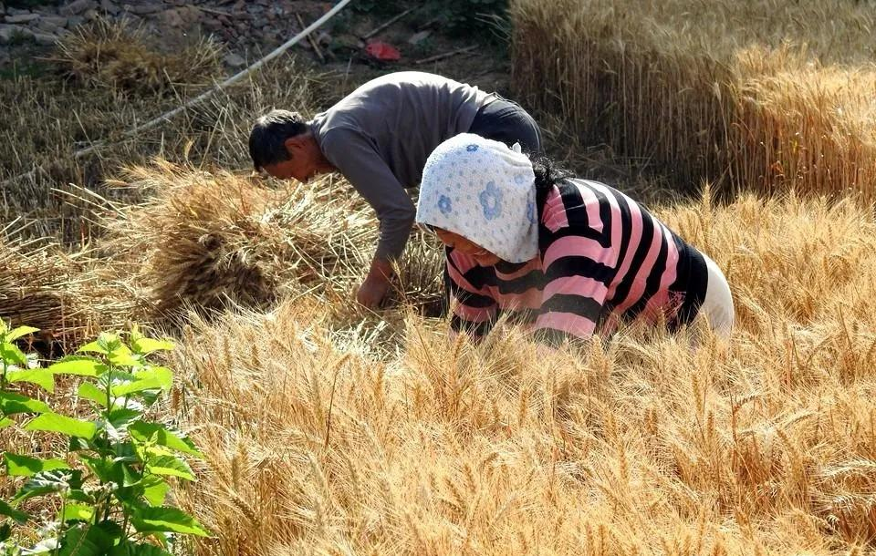

历史的贡献与回报的失衡
历史贡献：不可磨灭的牺牲
老一代农民通过交公粮、出义务工，以最原始的劳动支撑起了国家早期的工业化和城镇化进程，为国家发展做出了巨大的历史性牺牲。
现实回报：亟待改善的现状
他们如今领取的养老金水平与其历史贡献严重不符，保障力度不足，成为了养老体系中相对弱势的群体，面临着严峻的养老挑战。
“今天的发展成果，离不开老一辈农民的默默奉献与付出。”
Notes:
我们不能忘记，今天享受着发展成果的我们，是站在老一辈农民的肩膀上。他们交公粮、修水库、铺路架桥，用最原始的劳动支撑起了国家的早期发展。然而，他们中的许多人，如今却只能依靠每月一百多元的养老金生活，这是一笔沉重的历史欠账。

Slide 19



无奈的结局：欠账的勾销
人口结构的严峻转折
新中国第一波生育高峰人群正集体步入高龄阶段。数据预测显示，未来10-15年，每年的死亡人口数量将迎来大幅攀升，这是不可逆转的人口自然规律。
无法偿还的历史欠账
当这批为国家工业化做出巨大历史贡献的老农民相继离世，那笔在特殊历史时期形成的、说不清也还不完的隐性债务，将随着债主的消失而彻底失去偿还的对象，留下永久的遗憾与反思。
时间流逝，机会窗口正在关闭
“ 这笔账，不仅仅是经济账，更是一笔沉甸甸的历史账 ”
Notes:
而最残酷的现实是，这笔欠账可能即将随着债主的离去而一笔勾销。随着时间的推移，见证并参与了国家早期建设的这一代农民正在老去。当他们离开这个世界，我们连弥补的机会都将失去。

Slide 20


总结与反思
“历史里最让人遗憾的，从来不是做错了什么。而是在明明可以改变、可以弥补的那个时候，我们什么都没有做。”
深刻反思 · 勇于改变
Notes:
总结这份报告，最让人感到遗憾的，或许并不是我们现在面临的困境，而是我们曾经拥有改变这一切的机会，却在那个黄金十年里，因为制度设计的惯性，什么都没有做。这是我们必须深刻反思的地方。

Slide 21

互动与讨论
你身边的农村老人，每个月的养老金有多少？
你觉得，我们还能补上这笔迟到的欠账吗？
—— 欢迎大家结合自身观察与思考，踊跃发言 ——
Notes:
报告的最后，我想把问题抛给在座的各位。你身边的农村老人，他们的养老金状况如何？在你看来，面对当前的三重枷锁，我们还有没有可能，去补上这笔迟到的历史欠账？欢迎大家一起讨论。

Slide 22


感谢聆听
THANKS FOR LISTENING
Notes:
我的报告到此结束，感谢大家的聆听。

